Slide 1
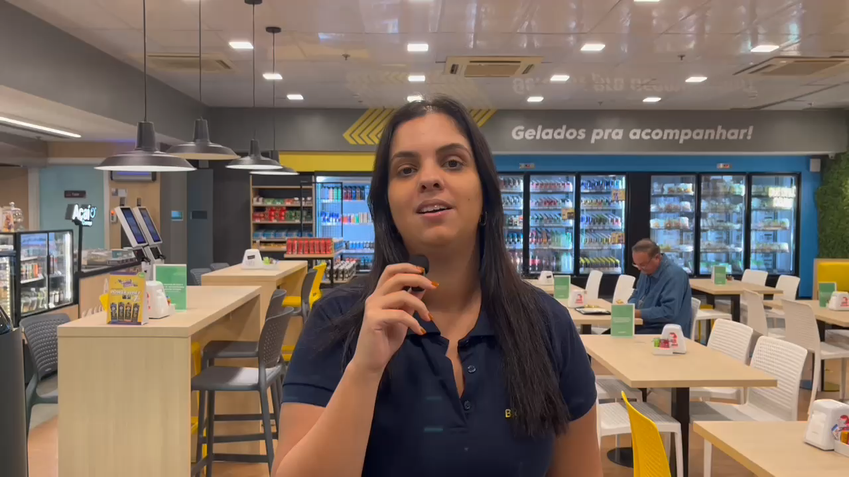
Novo motor
de promoções
O Novo motor de promoções é soluções de mercado desenvolvida pela Linx para facilitar o planejamento e a execução de promoções no varejo.
Uma solução agnóstica que serve para TODOS os nossos PDVs homologados.
Notes:
Marketing / Trade
E, para divulgar a BR Mania, estamos cada vez mais aprimorando o nosso posicionamento digital. Para isso, usamos até as redes sociais mais populares, como o TikTok. Recentemente, nossa campanha bem-humorada fazendo uma releitura da música Bomba, da banda Braga Boys, viralizou. Foram mais de 100 milhões de visualizações. Vejam:
[roda o vídeo https://www.tiktok.com/@postospetrobras/video/7241224258590952710]
Nossa, muito animado!!!! Essa dancinha deve dar fome, né? E aí nós aproveitamos para linkar a ideia da bomba de combustível com a bomba de comer. Os mesmos influenciadores do outro vídeo gravaram na BR Mania saboreando esse doce. Vejam:
[roda o vídeo https://www.instagram.com/p/Ctexd9SpQ0B/]
Além disso, o franqueado conta com o novo Mania de Promoção, que é o manual de execução reformulado, trazendo materiais mais simples de executar e aplicar. E, nessa remodelagem do calendário, vamos oferecer promoções com mais vantagens para o consumidor e ainda vamos ter ainda mais promoções regionais. Por isso, é super importante trocar os materiais promocionais, porque o cliente precisa ter a percepção de que a loja muda mês a mês. Só para vocês terem uma ideia, as lojas que executaram o nosso Mania de Promoção em 2023 faturaram 63% a mais do que as lojas que menos executaram o calendário promocional. Muito bom, né?
Outra novidade que faz diferença nas nossas lojas é a rádio BR Mania, que chegou para trazer um ambiente ainda mais acolhedor, com personalização e apresentando spots promocionais, ou não. A rádio auxilia nesse processo de mudança da loja, já que ela é uma extensão dos materiais do ponto de venda.

Slide 2
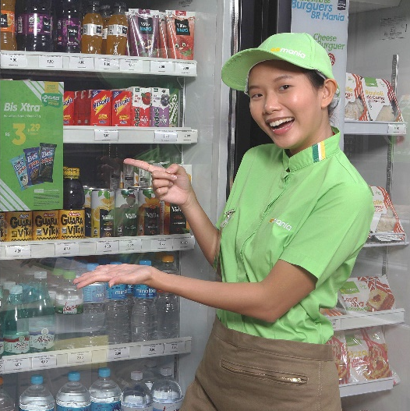
Extinção de cadastro de
códigos KIT
TRADE MARKETING
Novo motor
de promoções
Com optin promoção passará automaticamente no PDV
Benefícios ao franqueado
Com essa solução tecnológica, o varejista pode criar promoções, buscando os melhores resultados em cada ação, de acordo com
as necessidades do negócio.
As promoções continuarão sendo realizadas pelo time BR Mania, o franqueado dará o optin nelas com seu login da plataforma e as promoções passarão automaticamente nos PDVs, sem mais necessidade de leitura e cadastro de códigos KIT.
Processo realizado com fluidez
Otimização do tempo dedicado ao fluxo de promoções
Notes:
Marketing / Trade
E, para divulgar a BR Mania, estamos cada vez mais aprimorando o nosso posicionamento digital. Para isso, usamos até as redes sociais mais populares, como o TikTok. Recentemente, nossa campanha bem-humorada fazendo uma releitura da música Bomba, da banda Braga Boys, viralizou. Foram mais de 100 milhões de visualizações. Vejam:
[roda o vídeo https://www.tiktok.com/@postospetrobras/video/7241224258590952710]
Nossa, muito animado!!!! Essa dancinha deve dar fome, né? E aí nós aproveitamos para linkar a ideia da bomba de combustível com a bomba de comer. Os mesmos influenciadores do outro vídeo gravaram na BR Mania saboreando esse doce. Vejam:
[roda o vídeo https://www.instagram.com/p/Ctexd9SpQ0B/]
Além disso, o franqueado conta com o novo Mania de Promoção, que é o manual de execução reformulado, trazendo materiais mais simples de executar e aplicar. E, nessa remodelagem do calendário, vamos oferecer promoções com mais vantagens para o consumidor e ainda vamos ter ainda mais promoções regionais. Por isso, é super importante trocar os materiais promocionais, porque o cliente precisa ter a percepção de que a loja muda mês a mês. Só para vocês terem uma ideia, as lojas que executaram o nosso Mania de Promoção em 2023 faturaram 63% a mais do que as lojas que menos executaram o calendário promocional. Muito bom, né?
Outra novidade que faz diferença nas nossas lojas é a rádio BR Mania, que chegou para trazer um ambiente ainda mais acolhedor, com personalização e apresentando spots promocionais, ou não. A rádio auxilia nesse processo de mudança da loja, já que ela é uma extensão dos materiais do ponto de venda.

Slide 3
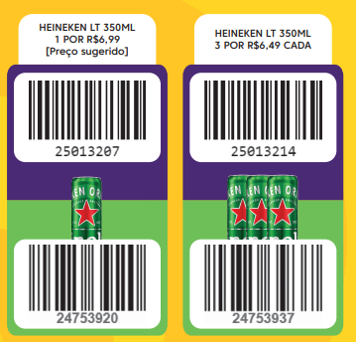
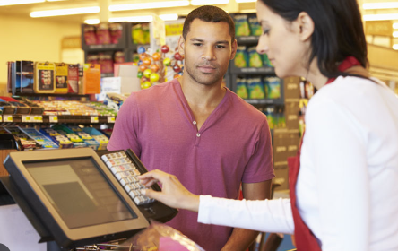
TRADE MARKETING
Na prática
Extinção de códigos kit
Uma vez que a loja aceita a promoção no motor, a leitura dela é realizada automaticamente com o BIP dos produtos no pdv.
Notes:
Marketing / Trade
E, para divulgar a BR Mania, estamos cada vez mais aprimorando o nosso posicionamento digital. Para isso, usamos até as redes sociais mais populares, como o TikTok. Recentemente, nossa campanha bem-humorada fazendo uma releitura da música Bomba, da banda Braga Boys, viralizou. Foram mais de 100 milhões de visualizações. Vejam:
[roda o vídeo https://www.tiktok.com/@postospetrobras/video/7241224258590952710]
Nossa, muito animado!!!! Essa dancinha deve dar fome, né? E aí nós aproveitamos para linkar a ideia da bomba de combustível com a bomba de comer. Os mesmos influenciadores do outro vídeo gravaram na BR Mania saboreando esse doce. Vejam:
[roda o vídeo https://www.instagram.com/p/Ctexd9SpQ0B/]
Além disso, o franqueado conta com o novo Mania de Promoção, que é o manual de execução reformulado, trazendo materiais mais simples de executar e aplicar. E, nessa remodelagem do calendário, vamos oferecer promoções com mais vantagens para o consumidor e ainda vamos ter ainda mais promoções regionais. Por isso, é super importante trocar os materiais promocionais, porque o cliente precisa ter a percepção de que a loja muda mês a mês. Só para vocês terem uma ideia, as lojas que executaram o nosso Mania de Promoção em 2023 faturaram 63% a mais do que as lojas que menos executaram o calendário promocional. Muito bom, né?
Outra novidade que faz diferença nas nossas lojas é a rádio BR Mania, que chegou para trazer um ambiente ainda mais acolhedor, com personalização e apresentando spots promocionais, ou não. A rádio auxilia nesse processo de mudança da loja, já que ela é uma extensão dos materiais do ponto de venda.

Slide 4
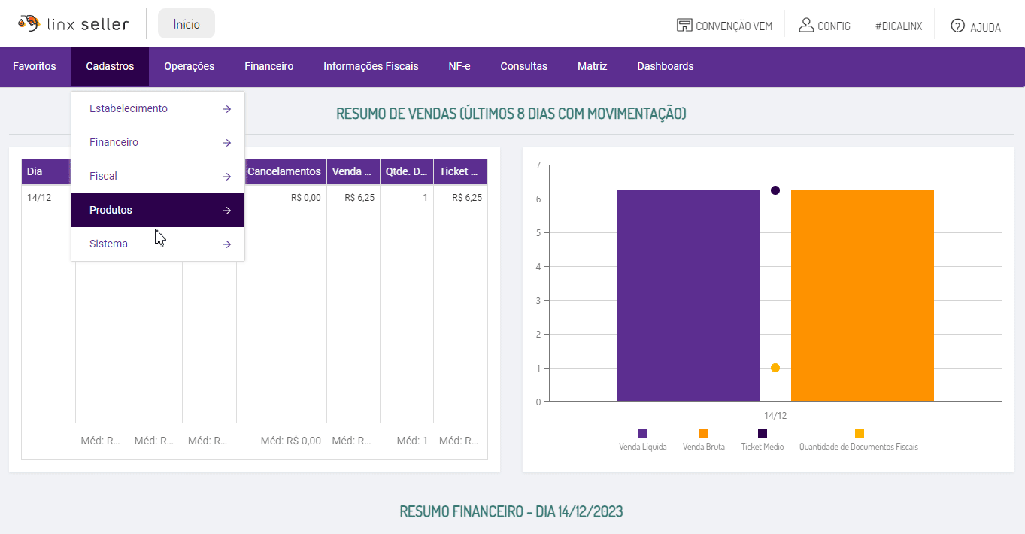
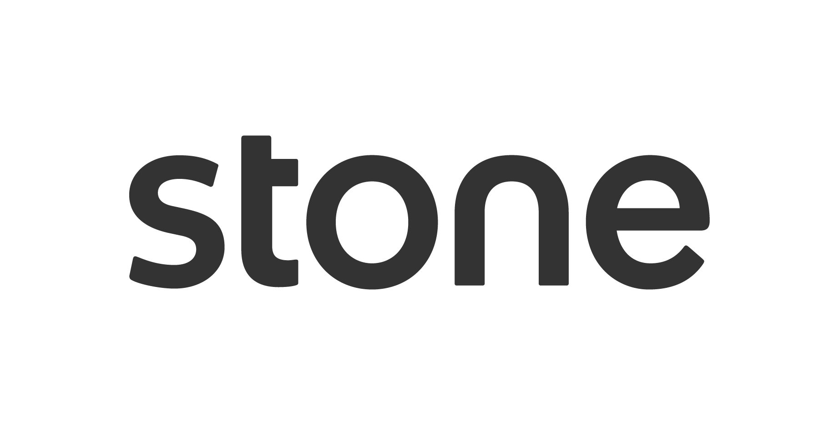

LINX SELLER WEB
Na prática
Chega de Cadastros de Combo Variável
Notes:
Marketing / Trade
E, para divulgar a BR Mania, estamos cada vez mais aprimorando o nosso posicionamento digital. Para isso, usamos até as redes sociais mais populares, como o TikTok. Recentemente, nossa campanha bem-humorada fazendo uma releitura da música Bomba, da banda Braga Boys, viralizou. Foram mais de 100 milhões de visualizações. Vejam:
[roda o vídeo https://www.tiktok.com/@postospetrobras/video/7241224258590952710]
Nossa, muito animado!!!! Essa dancinha deve dar fome, né? E aí nós aproveitamos para linkar a ideia da bomba de combustível com a bomba de comer. Os mesmos influenciadores do outro vídeo gravaram na BR Mania saboreando esse doce. Vejam:
[roda o vídeo https://www.instagram.com/p/Ctexd9SpQ0B/]
Além disso, o franqueado conta com o novo Mania de Promoção, que é o manual de execução reformulado, trazendo materiais mais simples de executar e aplicar. E, nessa remodelagem do calendário, vamos oferecer promoções com mais vantagens para o consumidor e ainda vamos ter ainda mais promoções regionais. Por isso, é super importante trocar os materiais promocionais, porque o cliente precisa ter a percepção de que a loja muda mês a mês. Só para vocês terem uma ideia, as lojas que executaram o nosso Mania de Promoção em 2023 faturaram 63% a mais do que as lojas que menos executaram o calendário promocional. Muito bom, né?
Outra novidade que faz diferença nas nossas lojas é a rádio BR Mania, que chegou para trazer um ambiente ainda mais acolhedor, com personalização e apresentando spots promocionais, ou não. A rádio auxilia nesse processo de mudança da loja, já que ela é uma extensão dos materiais do ponto de venda.

Slide 5
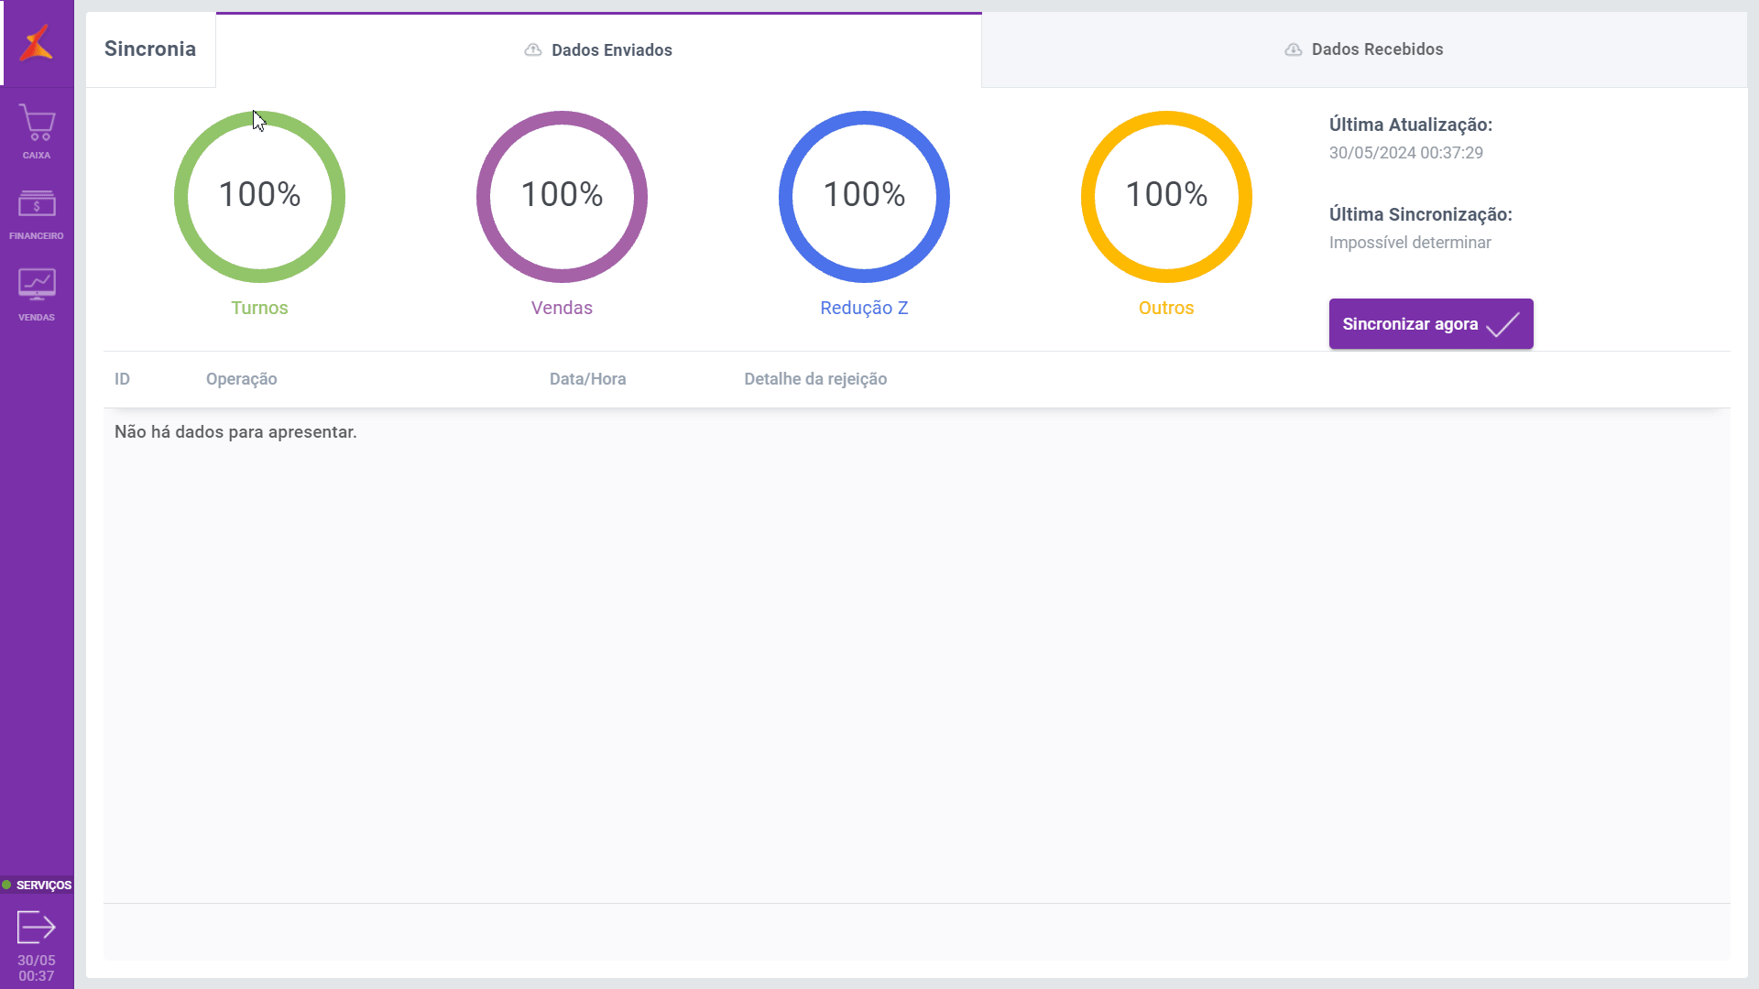
LINX SELLER PDV
Na prática
Chega de Forçar o recebimento de dados
Notes:
Marketing / Trade
E, para divulgar a BR Mania, estamos cada vez mais aprimorando o nosso posicionamento digital. Para isso, usamos até as redes sociais mais populares, como o TikTok. Recentemente, nossa campanha bem-humorada fazendo uma releitura da música Bomba, da banda Braga Boys, viralizou. Foram mais de 100 milhões de visualizações. Vejam:
[roda o vídeo https://www.tiktok.com/@postospetrobras/video/7241224258590952710]
Nossa, muito animado!!!! Essa dancinha deve dar fome, né? E aí nós aproveitamos para linkar a ideia da bomba de combustível com a bomba de comer. Os mesmos influenciadores do outro vídeo gravaram na BR Mania saboreando esse doce. Vejam:
[roda o vídeo https://www.instagram.com/p/Ctexd9SpQ0B/]
Além disso, o franqueado conta com o novo Mania de Promoção, que é o manual de execução reformulado, trazendo materiais mais simples de executar e aplicar. E, nessa remodelagem do calendário, vamos oferecer promoções com mais vantagens para o consumidor e ainda vamos ter ainda mais promoções regionais. Por isso, é super importante trocar os materiais promocionais, porque o cliente precisa ter a percepção de que a loja muda mês a mês. Só para vocês terem uma ideia, as lojas que executaram o nosso Mania de Promoção em 2023 faturaram 63% a mais do que as lojas que menos executaram o calendário promocional. Muito bom, né?
Outra novidade que faz diferença nas nossas lojas é a rádio BR Mania, que chegou para trazer um ambiente ainda mais acolhedor, com personalização e apresentando spots promocionais, ou não. A rádio auxilia nesse processo de mudança da loja, já que ela é uma extensão dos materiais do ponto de venda.

Slide 6
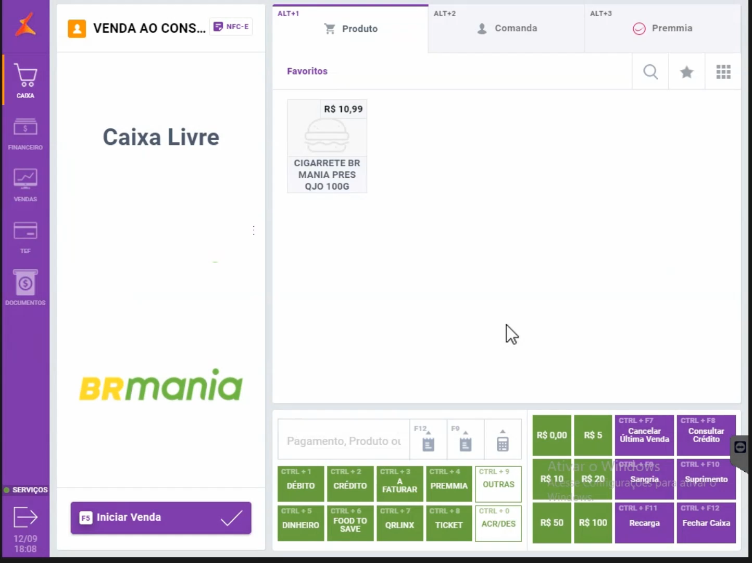
LINX SELLER PDV
Na prática
Uma vez que a loja aceita a promoção no motor, a leitura dela é realizada automaticamente com o BIP do primeiro código de produto no PDV
Observe o POP UP apresentado no canto direito superior
BIP o código EAN
Notes:
Marketing / Trade
E, para divulgar a BR Mania, estamos cada vez mais aprimorando o nosso posicionamento digital. Para isso, usamos até as redes sociais mais populares, como o TikTok. Recentemente, nossa campanha bem-humorada fazendo uma releitura da música Bomba, da banda Braga Boys, viralizou. Foram mais de 100 milhões de visualizações. Vejam:
[roda o vídeo https://www.tiktok.com/@postospetrobras/video/7241224258590952710]
Nossa, muito animado!!!! Essa dancinha deve dar fome, né? E aí nós aproveitamos para linkar a ideia da bomba de combustível com a bomba de comer. Os mesmos influenciadores do outro vídeo gravaram na BR Mania saboreando esse doce. Vejam:
[roda o vídeo https://www.instagram.com/p/Ctexd9SpQ0B/]
Além disso, o franqueado conta com o novo Mania de Promoção, que é o manual de execução reformulado, trazendo materiais mais simples de executar e aplicar. E, nessa remodelagem do calendário, vamos oferecer promoções com mais vantagens para o consumidor e ainda vamos ter ainda mais promoções regionais. Por isso, é super importante trocar os materiais promocionais, porque o cliente precisa ter a percepção de que a loja muda mês a mês. Só para vocês terem uma ideia, as lojas que executaram o nosso Mania de Promoção em 2023 faturaram 63% a mais do que as lojas que menos executaram o calendário promocional. Muito bom, né?
Outra novidade que faz diferença nas nossas lojas é a rádio BR Mania, que chegou para trazer um ambiente ainda mais acolhedor, com personalização e apresentando spots promocionais, ou não. A rádio auxilia nesse processo de mudança da loja, já que ela é uma extensão dos materiais do ponto de venda.

Slide 7
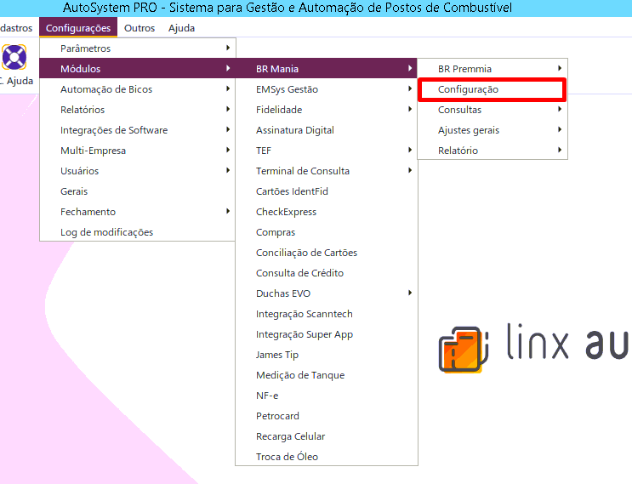
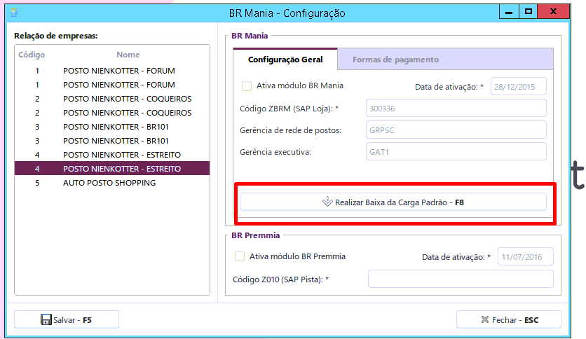
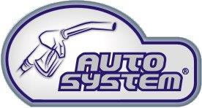
LINX AUTOSYSTEM
Na prática
Chega de forçar recebimento de carga
Notes:
Marketing / Trade
E, para divulgar a BR Mania, estamos cada vez mais aprimorando o nosso posicionamento digital. Para isso, usamos até as redes sociais mais populares, como o TikTok. Recentemente, nossa campanha bem-humorada fazendo uma releitura da música Bomba, da banda Braga Boys, viralizou. Foram mais de 100 milhões de visualizações. Vejam:
[roda o vídeo https://www.tiktok.com/@postospetrobras/video/7241224258590952710]
Nossa, muito animado!!!! Essa dancinha deve dar fome, né? E aí nós aproveitamos para linkar a ideia da bomba de combustível com a bomba de comer. Os mesmos influenciadores do outro vídeo gravaram na BR Mania saboreando esse doce. Vejam:
[roda o vídeo https://www.instagram.com/p/Ctexd9SpQ0B/]
Além disso, o franqueado conta com o novo Mania de Promoção, que é o manual de execução reformulado, trazendo materiais mais simples de executar e aplicar. E, nessa remodelagem do calendário, vamos oferecer promoções com mais vantagens para o consumidor e ainda vamos ter ainda mais promoções regionais. Por isso, é super importante trocar os materiais promocionais, porque o cliente precisa ter a percepção de que a loja muda mês a mês. Só para vocês terem uma ideia, as lojas que executaram o nosso Mania de Promoção em 2023 faturaram 63% a mais do que as lojas que menos executaram o calendário promocional. Muito bom, né?
Outra novidade que faz diferença nas nossas lojas é a rádio BR Mania, que chegou para trazer um ambiente ainda mais acolhedor, com personalização e apresentando spots promocionais, ou não. A rádio auxilia nesse processo de mudança da loja, já que ela é uma extensão dos materiais do ponto de venda.

Slide 8
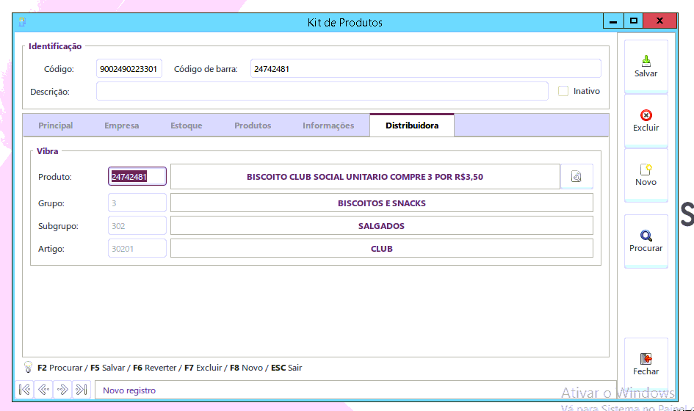
LINX AUTOSYSTEM
Na prática
Chega Cadastro de Kits
Notes:
Marketing / Trade
E, para divulgar a BR Mania, estamos cada vez mais aprimorando o nosso posicionamento digital. Para isso, usamos até as redes sociais mais populares, como o TikTok. Recentemente, nossa campanha bem-humorada fazendo uma releitura da música Bomba, da banda Braga Boys, viralizou. Foram mais de 100 milhões de visualizações. Vejam:
[roda o vídeo https://www.tiktok.com/@postospetrobras/video/7241224258590952710]
Nossa, muito animado!!!! Essa dancinha deve dar fome, né? E aí nós aproveitamos para linkar a ideia da bomba de combustível com a bomba de comer. Os mesmos influenciadores do outro vídeo gravaram na BR Mania saboreando esse doce. Vejam:
[roda o vídeo https://www.instagram.com/p/Ctexd9SpQ0B/]
Além disso, o franqueado conta com o novo Mania de Promoção, que é o manual de execução reformulado, trazendo materiais mais simples de executar e aplicar. E, nessa remodelagem do calendário, vamos oferecer promoções com mais vantagens para o consumidor e ainda vamos ter ainda mais promoções regionais. Por isso, é super importante trocar os materiais promocionais, porque o cliente precisa ter a percepção de que a loja muda mês a mês. Só para vocês terem uma ideia, as lojas que executaram o nosso Mania de Promoção em 2023 faturaram 63% a mais do que as lojas que menos executaram o calendário promocional. Muito bom, né?
Outra novidade que faz diferença nas nossas lojas é a rádio BR Mania, que chegou para trazer um ambiente ainda mais acolhedor, com personalização e apresentando spots promocionais, ou não. A rádio auxilia nesse processo de mudança da loja, já que ela é uma extensão dos materiais do ponto de venda.

Slide 9
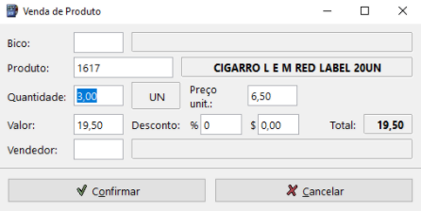
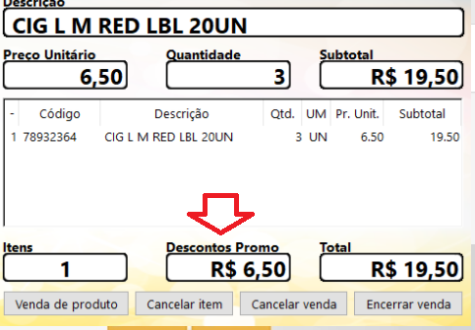
LINX AUTOSYSTEM
Na prática
Digite o código e baixe a venda
Notes:
Marketing / Trade
E, para divulgar a BR Mania, estamos cada vez mais aprimorando o nosso posicionamento digital. Para isso, usamos até as redes sociais mais populares, como o TikTok. Recentemente, nossa campanha bem-humorada fazendo uma releitura da música Bomba, da banda Braga Boys, viralizou. Foram mais de 100 milhões de visualizações. Vejam:
[roda o vídeo https://www.tiktok.com/@postospetrobras/video/7241224258590952710]
Nossa, muito animado!!!! Essa dancinha deve dar fome, né? E aí nós aproveitamos para linkar a ideia da bomba de combustível com a bomba de comer. Os mesmos influenciadores do outro vídeo gravaram na BR Mania saboreando esse doce. Vejam:
[roda o vídeo https://www.instagram.com/p/Ctexd9SpQ0B/]
Além disso, o franqueado conta com o novo Mania de Promoção, que é o manual de execução reformulado, trazendo materiais mais simples de executar e aplicar. E, nessa remodelagem do calendário, vamos oferecer promoções com mais vantagens para o consumidor e ainda vamos ter ainda mais promoções regionais. Por isso, é super importante trocar os materiais promocionais, porque o cliente precisa ter a percepção de que a loja muda mês a mês. Só para vocês terem uma ideia, as lojas que executaram o nosso Mania de Promoção em 2023 faturaram 63% a mais do que as lojas que menos executaram o calendário promocional. Muito bom, né?
Outra novidade que faz diferença nas nossas lojas é a rádio BR Mania, que chegou para trazer um ambiente ainda mais acolhedor, com personalização e apresentando spots promocionais, ou não. A rádio auxilia nesse processo de mudança da loja, já que ela é uma extensão dos materiais do ponto de venda.

Slide 10
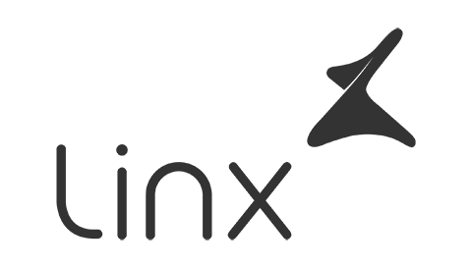
Como Distribuir Promoções
Na prática
Acesso ao Sistema Promo
1. Login no Sistema: Acesse o sistema Promo utilizando seu código ZBRM
Com o nome de usuário e a senha correspondente.
o
URL: https://promo-brmania.napse.global/promo/
o
Nota Importante: No primeiro acesso, será obrigatório alterar a senha pré-definida
para uma senha pessoal e intransferível. A segurança desse acesso é de responsabilidade
do próprio usuário.
o
Como aceitar a Promo BR Mania e distribuir em sua loja
Notes:
Marketing / Trade
E, para divulgar a BR Mania, estamos cada vez mais aprimorando o nosso posicionamento digital. Para isso, usamos até as redes sociais mais populares, como o TikTok. Recentemente, nossa campanha bem-humorada fazendo uma releitura da música Bomba, da banda Braga Boys, viralizou. Foram mais de 100 milhões de visualizações. Vejam:
[roda o vídeo https://www.tiktok.com/@postospetrobras/video/7241224258590952710]
Nossa, muito animado!!!! Essa dancinha deve dar fome, né? E aí nós aproveitamos para linkar a ideia da bomba de combustível com a bomba de comer. Os mesmos influenciadores do outro vídeo gravaram na BR Mania saboreando esse doce. Vejam:
[roda o vídeo https://www.instagram.com/p/Ctexd9SpQ0B/]
Além disso, o franqueado conta com o novo Mania de Promoção, que é o manual de execução reformulado, trazendo materiais mais simples de executar e aplicar. E, nessa remodelagem do calendário, vamos oferecer promoções com mais vantagens para o consumidor e ainda vamos ter ainda mais promoções regionais. Por isso, é super importante trocar os materiais promocionais, porque o cliente precisa ter a percepção de que a loja muda mês a mês. Só para vocês terem uma ideia, as lojas que executaram o nosso Mania de Promoção em 2023 faturaram 63% a mais do que as lojas que menos executaram o calendário promocional. Muito bom, né?
Outra novidade que faz diferença nas nossas lojas é a rádio BR Mania, que chegou para trazer um ambiente ainda mais acolhedor, com personalização e apresentando spots promocionais, ou não. A rádio auxilia nesse processo de mudança da loja, já que ela é uma extensão dos materiais do ponto de venda.

Slide 11
Como Distribuir Promoções
Na prática
2.Acessar o Menu de Mapas:
Após o login, vá para o menu lateral e selecione Distribuição → Mapas.
Como aceitar a Promo BR Mania e distribuir em sua loja
Notes:
Marketing / Trade
E, para divulgar a BR Mania, estamos cada vez mais aprimorando o nosso posicionamento digital. Para isso, usamos até as redes sociais mais populares, como o TikTok. Recentemente, nossa campanha bem-humorada fazendo uma releitura da música Bomba, da banda Braga Boys, viralizou. Foram mais de 100 milhões de visualizações. Vejam:
[roda o vídeo https://www.tiktok.com/@postospetrobras/video/7241224258590952710]
Nossa, muito animado!!!! Essa dancinha deve dar fome, né? E aí nós aproveitamos para linkar a ideia da bomba de combustível com a bomba de comer. Os mesmos influenciadores do outro vídeo gravaram na BR Mania saboreando esse doce. Vejam:
[roda o vídeo https://www.instagram.com/p/Ctexd9SpQ0B/]
Além disso, o franqueado conta com o novo Mania de Promoção, que é o manual de execução reformulado, trazendo materiais mais simples de executar e aplicar. E, nessa remodelagem do calendário, vamos oferecer promoções com mais vantagens para o consumidor e ainda vamos ter ainda mais promoções regionais. Por isso, é super importante trocar os materiais promocionais, porque o cliente precisa ter a percepção de que a loja muda mês a mês. Só para vocês terem uma ideia, as lojas que executaram o nosso Mania de Promoção em 2023 faturaram 63% a mais do que as lojas que menos executaram o calendário promocional. Muito bom, né?
Outra novidade que faz diferença nas nossas lojas é a rádio BR Mania, que chegou para trazer um ambiente ainda mais acolhedor, com personalização e apresentando spots promocionais, ou não. A rádio auxilia nesse processo de mudança da loja, já que ela é uma extensão dos materiais do ponto de venda.

Slide 12
Como Distribuir Promoções
Na prática
3.Localizar o Mapa da Loja:
No campo de busca, digite o código ZBRM da sua loja e clique em Filtrar.
Após localizar o mapa da sua loja, clique no botão Ações e depois em Definir.
Como aceitar a Promo BR Mania e distribuir em sua loja
Notes:
Marketing / Trade
E, para divulgar a BR Mania, estamos cada vez mais aprimorando o nosso posicionamento digital. Para isso, usamos até as redes sociais mais populares, como o TikTok. Recentemente, nossa campanha bem-humorada fazendo uma releitura da música Bomba, da banda Braga Boys, viralizou. Foram mais de 100 milhões de visualizações. Vejam:
[roda o vídeo https://www.tiktok.com/@postospetrobras/video/7241224258590952710]
Nossa, muito animado!!!! Essa dancinha deve dar fome, né? E aí nós aproveitamos para linkar a ideia da bomba de combustível com a bomba de comer. Os mesmos influenciadores do outro vídeo gravaram na BR Mania saboreando esse doce. Vejam:
[roda o vídeo https://www.instagram.com/p/Ctexd9SpQ0B/]
Além disso, o franqueado conta com o novo Mania de Promoção, que é o manual de execução reformulado, trazendo materiais mais simples de executar e aplicar. E, nessa remodelagem do calendário, vamos oferecer promoções com mais vantagens para o consumidor e ainda vamos ter ainda mais promoções regionais. Por isso, é super importante trocar os materiais promocionais, porque o cliente precisa ter a percepção de que a loja muda mês a mês. Só para vocês terem uma ideia, as lojas que executaram o nosso Mania de Promoção em 2023 faturaram 63% a mais do que as lojas que menos executaram o calendário promocional. Muito bom, né?
Outra novidade que faz diferença nas nossas lojas é a rádio BR Mania, que chegou para trazer um ambiente ainda mais acolhedor, com personalização e apresentando spots promocionais, ou não. A rádio auxilia nesse processo de mudança da loja, já que ela é uma extensão dos materiais do ponto de venda.

Slide 13
Como Distribuir Promoções
Na prática
4.Escolher as Promoções a Serem Distribuídas:
Na tela que se abrir, você verá duas colunas:
Coluna da Direita: Promoções que estarão disponíveis na loja.
Como aceitar a Promo BR Mania e distribuir em sua loja
Notes:
Marketing / Trade
E, para divulgar a BR Mania, estamos cada vez mais aprimorando o nosso posicionamento digital. Para isso, usamos até as redes sociais mais populares, como o TikTok. Recentemente, nossa campanha bem-humorada fazendo uma releitura da música Bomba, da banda Braga Boys, viralizou. Foram mais de 100 milhões de visualizações. Vejam:
[roda o vídeo https://www.tiktok.com/@postospetrobras/video/7241224258590952710]
Nossa, muito animado!!!! Essa dancinha deve dar fome, né? E aí nós aproveitamos para linkar a ideia da bomba de combustível com a bomba de comer. Os mesmos influenciadores do outro vídeo gravaram na BR Mania saboreando esse doce. Vejam:
[roda o vídeo https://www.instagram.com/p/Ctexd9SpQ0B/]
Além disso, o franqueado conta com o novo Mania de Promoção, que é o manual de execução reformulado, trazendo materiais mais simples de executar e aplicar. E, nessa remodelagem do calendário, vamos oferecer promoções com mais vantagens para o consumidor e ainda vamos ter ainda mais promoções regionais. Por isso, é super importante trocar os materiais promocionais, porque o cliente precisa ter a percepção de que a loja muda mês a mês. Só para vocês terem uma ideia, as lojas que executaram o nosso Mania de Promoção em 2023 faturaram 63% a mais do que as lojas que menos executaram o calendário promocional. Muito bom, né?
Outra novidade que faz diferença nas nossas lojas é a rádio BR Mania, que chegou para trazer um ambiente ainda mais acolhedor, com personalização e apresentando spots promocionais, ou não. A rádio auxilia nesse processo de mudança da loja, já que ela é uma extensão dos materiais do ponto de venda.

Slide 14
Como Distribuir Promoções
Na prática
4.Escolher as Promoções a Serem Distribuídas:
Coluna da Esquerda: Todas as promoções vigentes criadas pela equipe da BR Mania..
Para adicionar uma promoção ao mapa da loja, selecione a promoção desejada na coluna da esquerda e arraste-a para a coluna da direita.
Como aceitar a Promo BR Mania e distribuir em sua loja
Notes:
Marketing / Trade
E, para divulgar a BR Mania, estamos cada vez mais aprimorando o nosso posicionamento digital. Para isso, usamos até as redes sociais mais populares, como o TikTok. Recentemente, nossa campanha bem-humorada fazendo uma releitura da música Bomba, da banda Braga Boys, viralizou. Foram mais de 100 milhões de visualizações. Vejam:
[roda o vídeo https://www.tiktok.com/@postospetrobras/video/7241224258590952710]
Nossa, muito animado!!!! Essa dancinha deve dar fome, né? E aí nós aproveitamos para linkar a ideia da bomba de combustível com a bomba de comer. Os mesmos influenciadores do outro vídeo gravaram na BR Mania saboreando esse doce. Vejam:
[roda o vídeo https://www.instagram.com/p/Ctexd9SpQ0B/]
Além disso, o franqueado conta com o novo Mania de Promoção, que é o manual de execução reformulado, trazendo materiais mais simples de executar e aplicar. E, nessa remodelagem do calendário, vamos oferecer promoções com mais vantagens para o consumidor e ainda vamos ter ainda mais promoções regionais. Por isso, é super importante trocar os materiais promocionais, porque o cliente precisa ter a percepção de que a loja muda mês a mês. Só para vocês terem uma ideia, as lojas que executaram o nosso Mania de Promoção em 2023 faturaram 63% a mais do que as lojas que menos executaram o calendário promocional. Muito bom, né?
Outra novidade que faz diferença nas nossas lojas é a rádio BR Mania, que chegou para trazer um ambiente ainda mais acolhedor, com personalização e apresentando spots promocionais, ou não. A rádio auxilia nesse processo de mudança da loja, já que ela é uma extensão dos materiais do ponto de venda.

Slide 15
Como Distribuir Promoções
Na prática
5 Distribuir as Promoções:
Após configurar as promoções desejadas, clique no botão Distribuir.
Como aceitar a Promo BR Mania e distribuir em sua loja
Notes:
Marketing / Trade
E, para divulgar a BR Mania, estamos cada vez mais aprimorando o nosso posicionamento digital. Para isso, usamos até as redes sociais mais populares, como o TikTok. Recentemente, nossa campanha bem-humorada fazendo uma releitura da música Bomba, da banda Braga Boys, viralizou. Foram mais de 100 milhões de visualizações. Vejam:
[roda o vídeo https://www.tiktok.com/@postospetrobras/video/7241224258590952710]
Nossa, muito animado!!!! Essa dancinha deve dar fome, né? E aí nós aproveitamos para linkar a ideia da bomba de combustível com a bomba de comer. Os mesmos influenciadores do outro vídeo gravaram na BR Mania saboreando esse doce. Vejam:
[roda o vídeo https://www.instagram.com/p/Ctexd9SpQ0B/]
Além disso, o franqueado conta com o novo Mania de Promoção, que é o manual de execução reformulado, trazendo materiais mais simples de executar e aplicar. E, nessa remodelagem do calendário, vamos oferecer promoções com mais vantagens para o consumidor e ainda vamos ter ainda mais promoções regionais. Por isso, é super importante trocar os materiais promocionais, porque o cliente precisa ter a percepção de que a loja muda mês a mês. Só para vocês terem uma ideia, as lojas que executaram o nosso Mania de Promoção em 2023 faturaram 63% a mais do que as lojas que menos executaram o calendário promocional. Muito bom, né?
Outra novidade que faz diferença nas nossas lojas é a rádio BR Mania, que chegou para trazer um ambiente ainda mais acolhedor, com personalização e apresentando spots promocionais, ou não. A rádio auxilia nesse processo de mudança da loja, já que ela é uma extensão dos materiais do ponto de venda.

Slide 16
Como Distribuir Promoções
Na prática
6 Publicar as Alterações:
Por fim, clique em PUBLICAR para enviar as atualizações ao motor de promoções.
Após configurar as promoções desejadas, clique no botão Distribuir.
Após a publicação, aguarde alguns minutos para que o motor de promoções processe as atualizações e as promoções estejam ativas nos pontos de venda (PDV).
Como aceitar a Promo BR Mania e distribuir em sua loja
Notes:
Marketing / Trade
E, para divulgar a BR Mania, estamos cada vez mais aprimorando o nosso posicionamento digital. Para isso, usamos até as redes sociais mais populares, como o TikTok. Recentemente, nossa campanha bem-humorada fazendo uma releitura da música Bomba, da banda Braga Boys, viralizou. Foram mais de 100 milhões de visualizações. Vejam:
[roda o vídeo https://www.tiktok.com/@postospetrobras/video/7241224258590952710]
Nossa, muito animado!!!! Essa dancinha deve dar fome, né? E aí nós aproveitamos para linkar a ideia da bomba de combustível com a bomba de comer. Os mesmos influenciadores do outro vídeo gravaram na BR Mania saboreando esse doce. Vejam:
[roda o vídeo https://www.instagram.com/p/Ctexd9SpQ0B/]
Além disso, o franqueado conta com o novo Mania de Promoção, que é o manual de execução reformulado, trazendo materiais mais simples de executar e aplicar. E, nessa remodelagem do calendário, vamos oferecer promoções com mais vantagens para o consumidor e ainda vamos ter ainda mais promoções regionais. Por isso, é super importante trocar os materiais promocionais, porque o cliente precisa ter a percepção de que a loja muda mês a mês. Só para vocês terem uma ideia, as lojas que executaram o nosso Mania de Promoção em 2023 faturaram 63% a mais do que as lojas que menos executaram o calendário promocional. Muito bom, né?
Outra novidade que faz diferença nas nossas lojas é a rádio BR Mania, que chegou para trazer um ambiente ainda mais acolhedor, com personalização e apresentando spots promocionais, ou não. A rádio auxilia nesse processo de mudança da loja, já que ela é uma extensão dos materiais do ponto de venda.

Slide 17
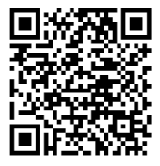
Avisos Importantes :
Avisos Finais
Envio de pesquisa de Ips as Lojas Franqueadas .
Muito importante preenchimento ára funcionamento do Motor de Promoções
Ips Fixos ou Dinâmicos devem ser preenchidos.
https://forms.office.com/r/7DcsWgjyui?origin=lprLink
Roll-out : RJ e SP – Seller e Autosystem 01-10-2024
Notes:
Marketing / Trade
E, para divulgar a BR Mania, estamos cada vez mais aprimorando o nosso posicionamento digital. Para isso, usamos até as redes sociais mais populares, como o TikTok. Recentemente, nossa campanha bem-humorada fazendo uma releitura da música Bomba, da banda Braga Boys, viralizou. Foram mais de 100 milhões de visualizações. Vejam:
[roda o vídeo https://www.tiktok.com/@postospetrobras/video/7241224258590952710]
Nossa, muito animado!!!! Essa dancinha deve dar fome, né? E aí nós aproveitamos para linkar a ideia da bomba de combustível com a bomba de comer. Os mesmos influenciadores do outro vídeo gravaram na BR Mania saboreando esse doce. Vejam:
[roda o vídeo https://www.instagram.com/p/Ctexd9SpQ0B/]
Além disso, o franqueado conta com o novo Mania de Promoção, que é o manual de execução reformulado, trazendo materiais mais simples de executar e aplicar. E, nessa remodelagem do calendário, vamos oferecer promoções com mais vantagens para o consumidor e ainda vamos ter ainda mais promoções regionais. Por isso, é super importante trocar os materiais promocionais, porque o cliente precisa ter a percepção de que a loja muda mês a mês. Só para vocês terem uma ideia, as lojas que executaram o nosso Mania de Promoção em 2023 faturaram 63% a mais do que as lojas que menos executaram o calendário promocional. Muito bom, né?
Outra novidade que faz diferença nas nossas lojas é a rádio BR Mania, que chegou para trazer um ambiente ainda mais acolhedor, com personalização e apresentando spots promocionais, ou não. A rádio auxilia nesse processo de mudança da loja, já que ela é uma extensão dos materiais do ponto de venda.

Slide 18

Webinar
MOTOR PROMOÇÕES BRMANIA
Conheça o Motor de promoções.
Como ele será distribuído entre os franqueados.
Apresentação do Opt-in e material que detalha o funcionamento do motor e suas funcionalidades
Quando: 24/09/2024
Microsoft Teams: https://x.gd/zujQj
Horário: 14h
Notes:
Marketing / Trade
E, para divulgar a BR Mania, estamos cada vez mais aprimorando o nosso posicionamento digital. Para isso, usamos até as redes sociais mais populares, como o TikTok. Recentemente, nossa campanha bem-humorada fazendo uma releitura da música Bomba, da banda Braga Boys, viralizou. Foram mais de 100 milhões de visualizações. Vejam:
[roda o vídeo https://www.tiktok.com/@postospetrobras/video/7241224258590952710]
Nossa, muito animado!!!! Essa dancinha deve dar fome, né? E aí nós aproveitamos para linkar a ideia da bomba de combustível com a bomba de comer. Os mesmos influenciadores do outro vídeo gravaram na BR Mania saboreando esse doce. Vejam:
[roda o vídeo https://www.instagram.com/p/Ctexd9SpQ0B/]
Além disso, o franqueado conta com o novo Mania de Promoção, que é o manual de execução reformulado, trazendo materiais mais simples de executar e aplicar. E, nessa remodelagem do calendário, vamos oferecer promoções com mais vantagens para o consumidor e ainda vamos ter ainda mais promoções regionais. Por isso, é super importante trocar os materiais promocionais, porque o cliente precisa ter a percepção de que a loja muda mês a mês. Só para vocês terem uma ideia, as lojas que executaram o nosso Mania de Promoção em 2023 faturaram 63% a mais do que as lojas que menos executaram o calendário promocional. Muito bom, né?
Outra novidade que faz diferença nas nossas lojas é a rádio BR Mania, que chegou para trazer um ambiente ainda mais acolhedor, com personalização e apresentando spots promocionais, ou não. A rádio auxilia nesse processo de mudança da loja, já que ela é uma extensão dos materiais do ponto de venda.

Slide 19
Webinar
MOTOR PROMOÇÕES BRMANIA
Conheça o Motor de promoções.
Como ele será distribuído entre os franqueados.
Apresentação do Opt-in e material que detalha o funcionamento do motor e suas funcionalidades
Quando: 24/09/2024
Microsoft Teams: https://x.gd/zujQj
Horário: 14h
Notes:
Marketing / Trade
E, para divulgar a BR Mania, estamos cada vez mais aprimorando o nosso posicionamento digital. Para isso, usamos até as redes sociais mais populares, como o TikTok. Recentemente, nossa campanha bem-humorada fazendo uma releitura da música Bomba, da banda Braga Boys, viralizou. Foram mais de 100 milhões de visualizações. Vejam:
[roda o vídeo https://www.tiktok.com/@postospetrobras/video/7241224258590952710]
Nossa, muito animado!!!! Essa dancinha deve dar fome, né? E aí nós aproveitamos para linkar a ideia da bomba de combustível com a bomba de comer. Os mesmos influenciadores do outro vídeo gravaram na BR Mania saboreando esse doce. Vejam:
[roda o vídeo https://www.instagram.com/p/Ctexd9SpQ0B/]
Além disso, o franqueado conta com o novo Mania de Promoção, que é o manual de execução reformulado, trazendo materiais mais simples de executar e aplicar. E, nessa remodelagem do calendário, vamos oferecer promoções com mais vantagens para o consumidor e ainda vamos ter ainda mais promoções regionais. Por isso, é super importante trocar os materiais promocionais, porque o cliente precisa ter a percepção de que a loja muda mês a mês. Só para vocês terem uma ideia, as lojas que executaram o nosso Mania de Promoção em 2023 faturaram 63% a mais do que as lojas que menos executaram o calendário promocional. Muito bom, né?
Outra novidade que faz diferença nas nossas lojas é a rádio BR Mania, que chegou para trazer um ambiente ainda mais acolhedor, com personalização e apresentando spots promocionais, ou não. A rádio auxilia nesse processo de mudança da loja, já que ela é uma extensão dos materiais do ponto de venda.

Slide 20

Perdeu o Webinar sobre
Novo motor
de promoções
Responda a pesquisa de IPs as Lojas Franqueadas
Com essa solução tecnológica, o varejista pode criar promoções, buscando os melhores resultados em cada ação, de acordo com as necessidades do negócio.
Fique por dentro de tudo! Confira nosso conteúdo e gravação
https://forms.office.com/r/7DcsWgjyui?origin=lprLink
Clique na imagem
Notes:
Marketing / Trade
E, para divulgar a BR Mania, estamos cada vez mais aprimorando o nosso posicionamento digital. Para isso, usamos até as redes sociais mais populares, como o TikTok. Recentemente, nossa campanha bem-humorada fazendo uma releitura da música Bomba, da banda Braga Boys, viralizou. Foram mais de 100 milhões de visualizações. Vejam:
[roda o vídeo https://www.tiktok.com/@postospetrobras/video/7241224258590952710]
Nossa, muito animado!!!! Essa dancinha deve dar fome, né? E aí nós aproveitamos para linkar a ideia da bomba de combustível com a bomba de comer. Os mesmos influenciadores do outro vídeo gravaram na BR Mania saboreando esse doce. Vejam:
[roda o vídeo https://www.instagram.com/p/Ctexd9SpQ0B/]
Além disso, o franqueado conta com o novo Mania de Promoção, que é o manual de execução reformulado, trazendo materiais mais simples de executar e aplicar. E, nessa remodelagem do calendário, vamos oferecer promoções com mais vantagens para o consumidor e ainda vamos ter ainda mais promoções regionais. Por isso, é super importante trocar os materiais promocionais, porque o cliente precisa ter a percepção de que a loja muda mês a mês. Só para vocês terem uma ideia, as lojas que executaram o nosso Mania de Promoção em 2023 faturaram 63% a mais do que as lojas que menos executaram o calendário promocional. Muito bom, né?
Outra novidade que faz diferença nas nossas lojas é a rádio BR Mania, que chegou para trazer um ambiente ainda mais acolhedor, com personalização e apresentando spots promocionais, ou não. A rádio auxilia nesse processo de mudança da loja, já que ela é uma extensão dos materiais do ponto de venda.

